Slide 1
Introdução ao Desenvolvimento para Dispositivos Móveis
Instrutores
Ciro Daniel Gurgel de Moura
Vitor Rafael Queiroz Ferreira

Slide 2
Entendendo e utilizando hooks

Slide 3
Motivos para utilizar
Simplicidade e Legibilidade:
Melhora a organização e legibilidade do código, dividindo a lógica em funções específicas.
Reutilização de Lógica:
Facilita a criação de hooks personalizados para reutilizar funcionalidades entre diferentes componentes.
Gerenciamento de Estado Simplificado:
O hook useState elimina a necessidade de classes, simplificando o gerenciamento de estado em componentes funcionais.
Efeitos Colaterais Controlados:
O hook useEffect permite controlar efeitos colaterais de forma declarativa e eficiente.
Melhor Integração com o React:
Hooks são a abordagem moderna recomendada pelo React para adicionar funcionalidades a componentes funcionais.
Introdução ao Desenvolvimento para Dispositivos Móveis

Slide 4
Principais hooks
useState
Gerenciamento de estado funcional.
Exemplo: const [count, setCount] = useState(0)
useEffect
Executa efeitos colaterais em componentes funcionais.
Exemplo: useEffect(() => { console.log('Efeito executado!'); }, [dependency]);
useMemo e useCallback
Otimização de desempenho, memoizando valores e funções.
Introdução ao Desenvolvimento para Dispositivos Móveis

Slide 5
Princípio da imutabilidade
Definição
Imutabilidade refere-se à característica de dados que não podem ser modificados depois de criados. No React Native, isso implica não alterar diretamente os objetos de estado, mas criar novos quando necessário.
Vantagens da Imutabilidade:
Facilita o rastreamento de alterações, pois os dados permanecem consistentes ao longo do tempo.
A detecção de mudanças em estruturas imutáveis é mais eficiente, resultando em melhor desempenho.
Como Manter Imutabilidade em React Native:
Usar useState corretamente:
Sempre substitua o estado por um novo objeto ou valor ao fazer alterações.
Imutabilidade em Objetos e Arrays:
Utilize métodos como map, filter, e spread para criar cópias modificadas.

Slide 6
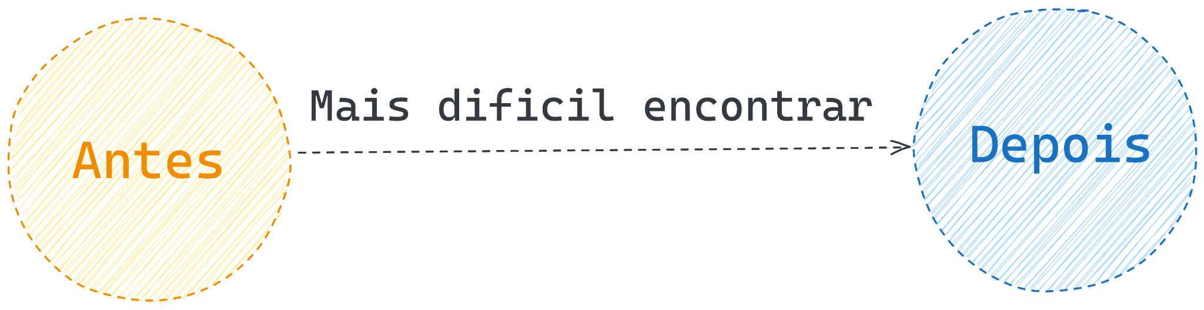
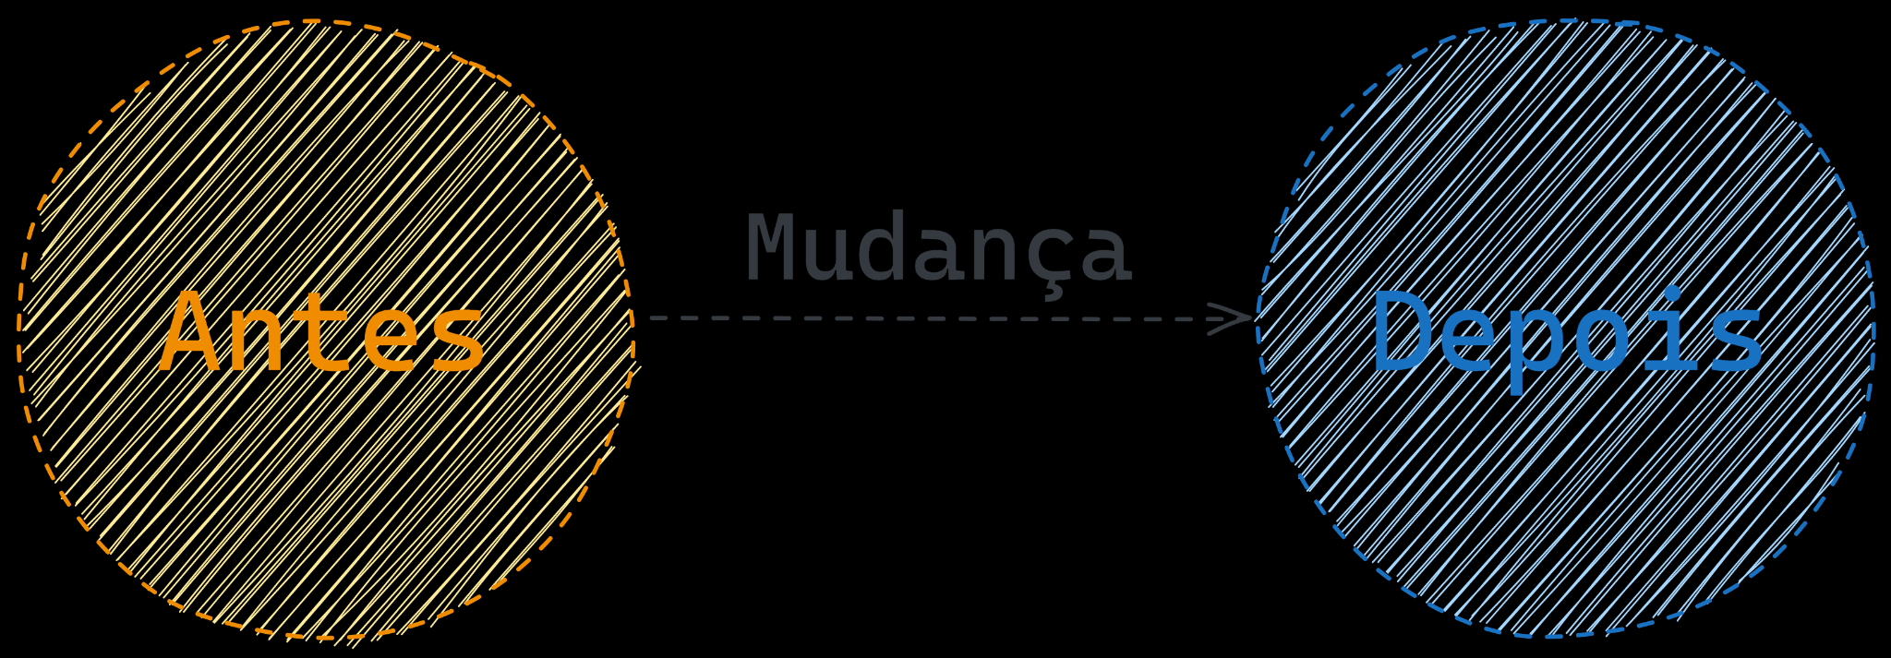
Detecção de mudanças
Objetos mutáveis
Objetos imutáveis

Slide 7
Hooks customizados
Dividir a responsabilidade de um componente
Melhorar a legibilidade do seu código
Tornar funções reutilizáveis

Slide 8
Hora da prática!
Utilizando um useState()

Slide 9
Conclusão
Hooks são excelentes ferramentas do React e React Native para melhorar a legibilidade do código;
Além disso, com hooks próprios é possível reduzir a quantidade de lógica aplicada em um componente;
Através de hooks, como useMemo e useCallback, é possível ganhar performance.
Referências:
https://pt-br.legacy.reactjs.org/docs/hooks-intro.html
Introdução ao Desenvolvimento para Dispositivos Móveis

